Slide 1
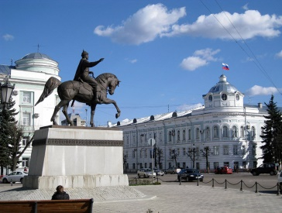
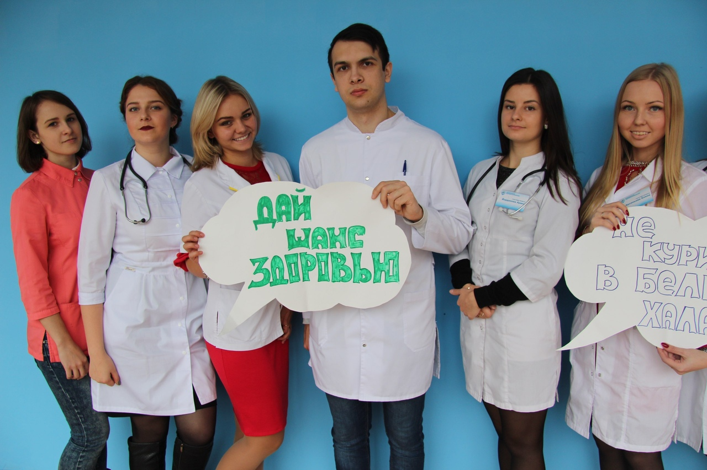
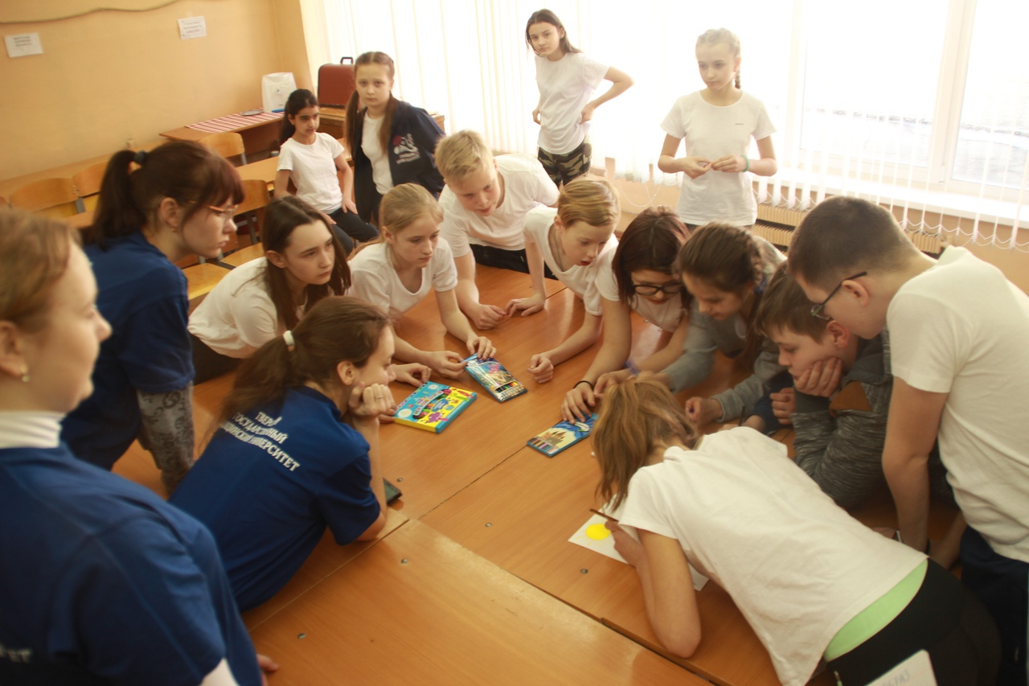
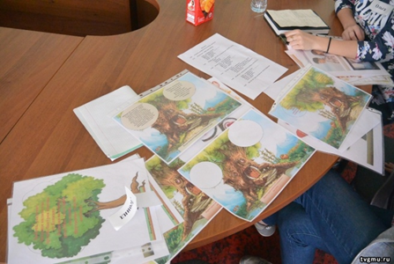
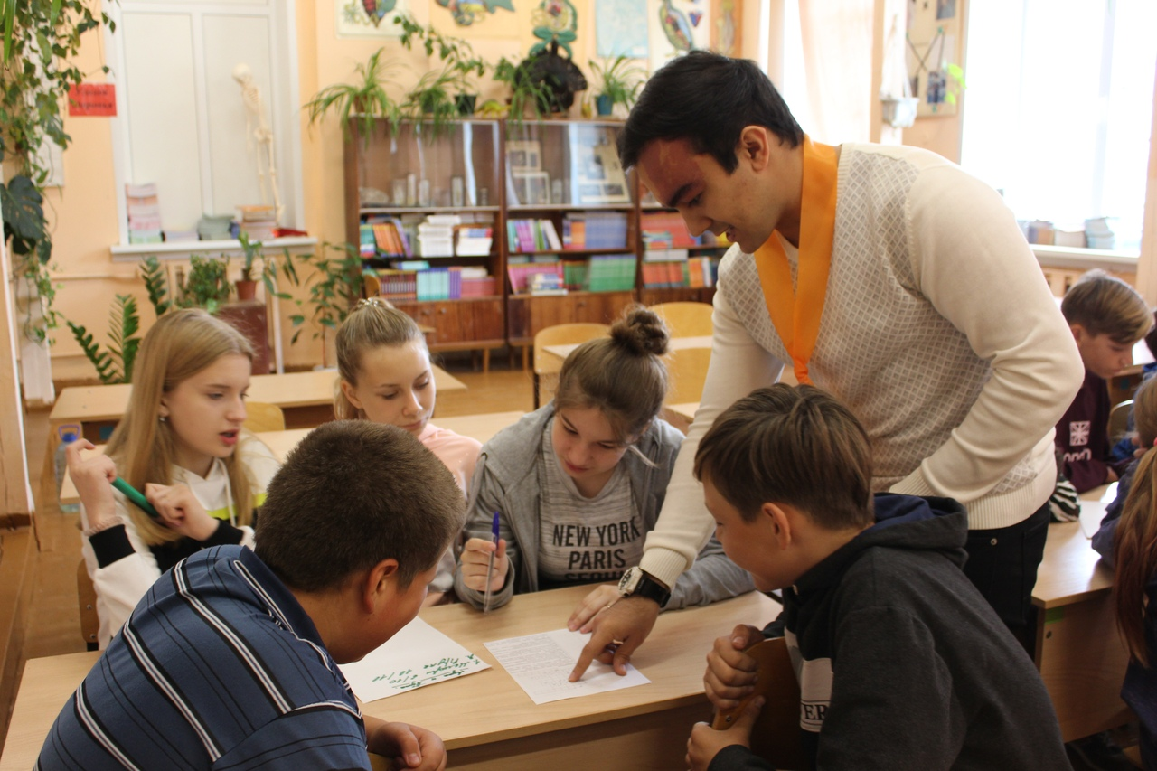
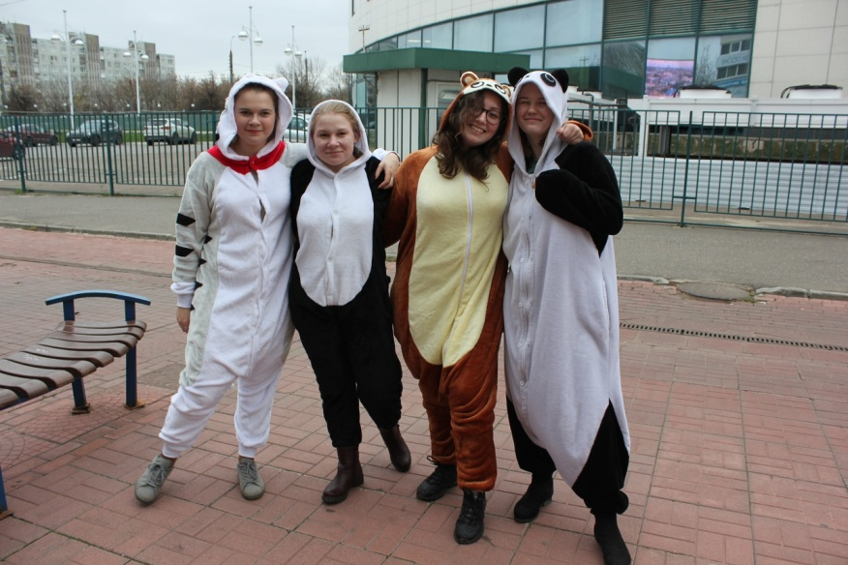
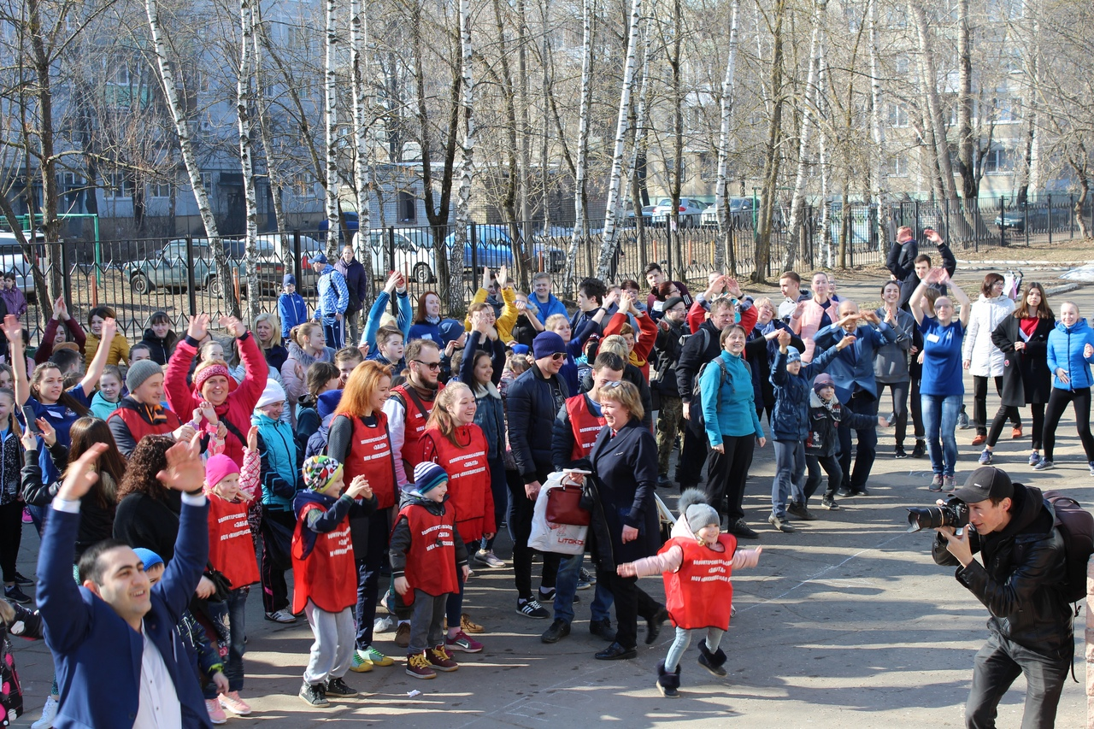
ФГБОУ ВО ТВЕРСКОЙ ГМУ МИНЗДРАВА РОССИИ
«Здоровое настоящее – счастливое будущее!»

Slide 2
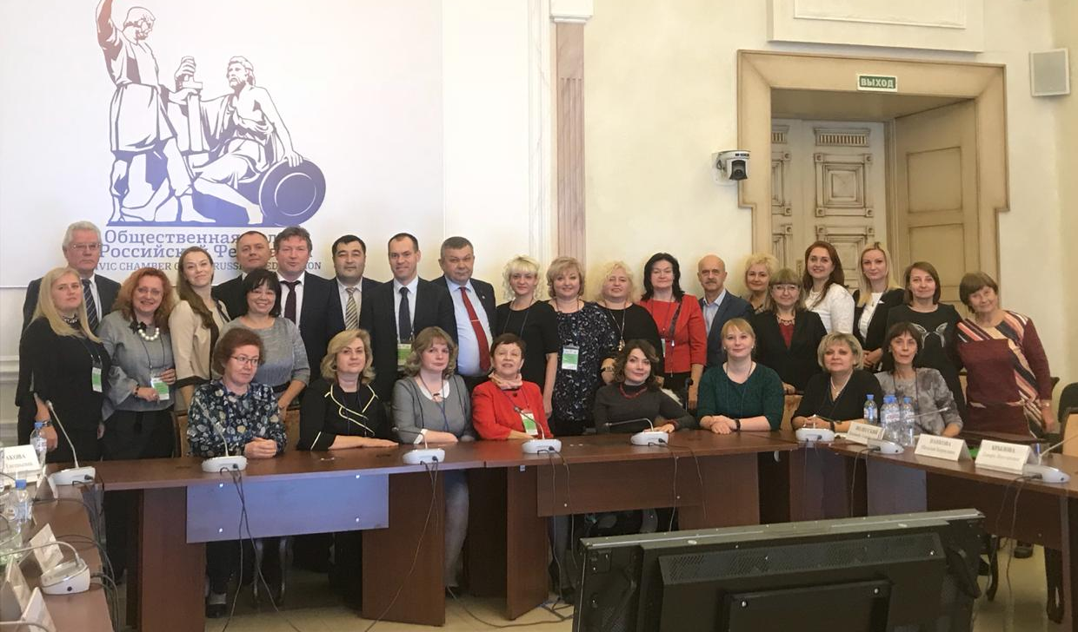
В 2018 году г. Тверь в качестве пилотной площадки вошла в проект «Улучшение здоровья детей и подростков в российских школах, включая продвижение здорового питания и физической активности".

Slide 3
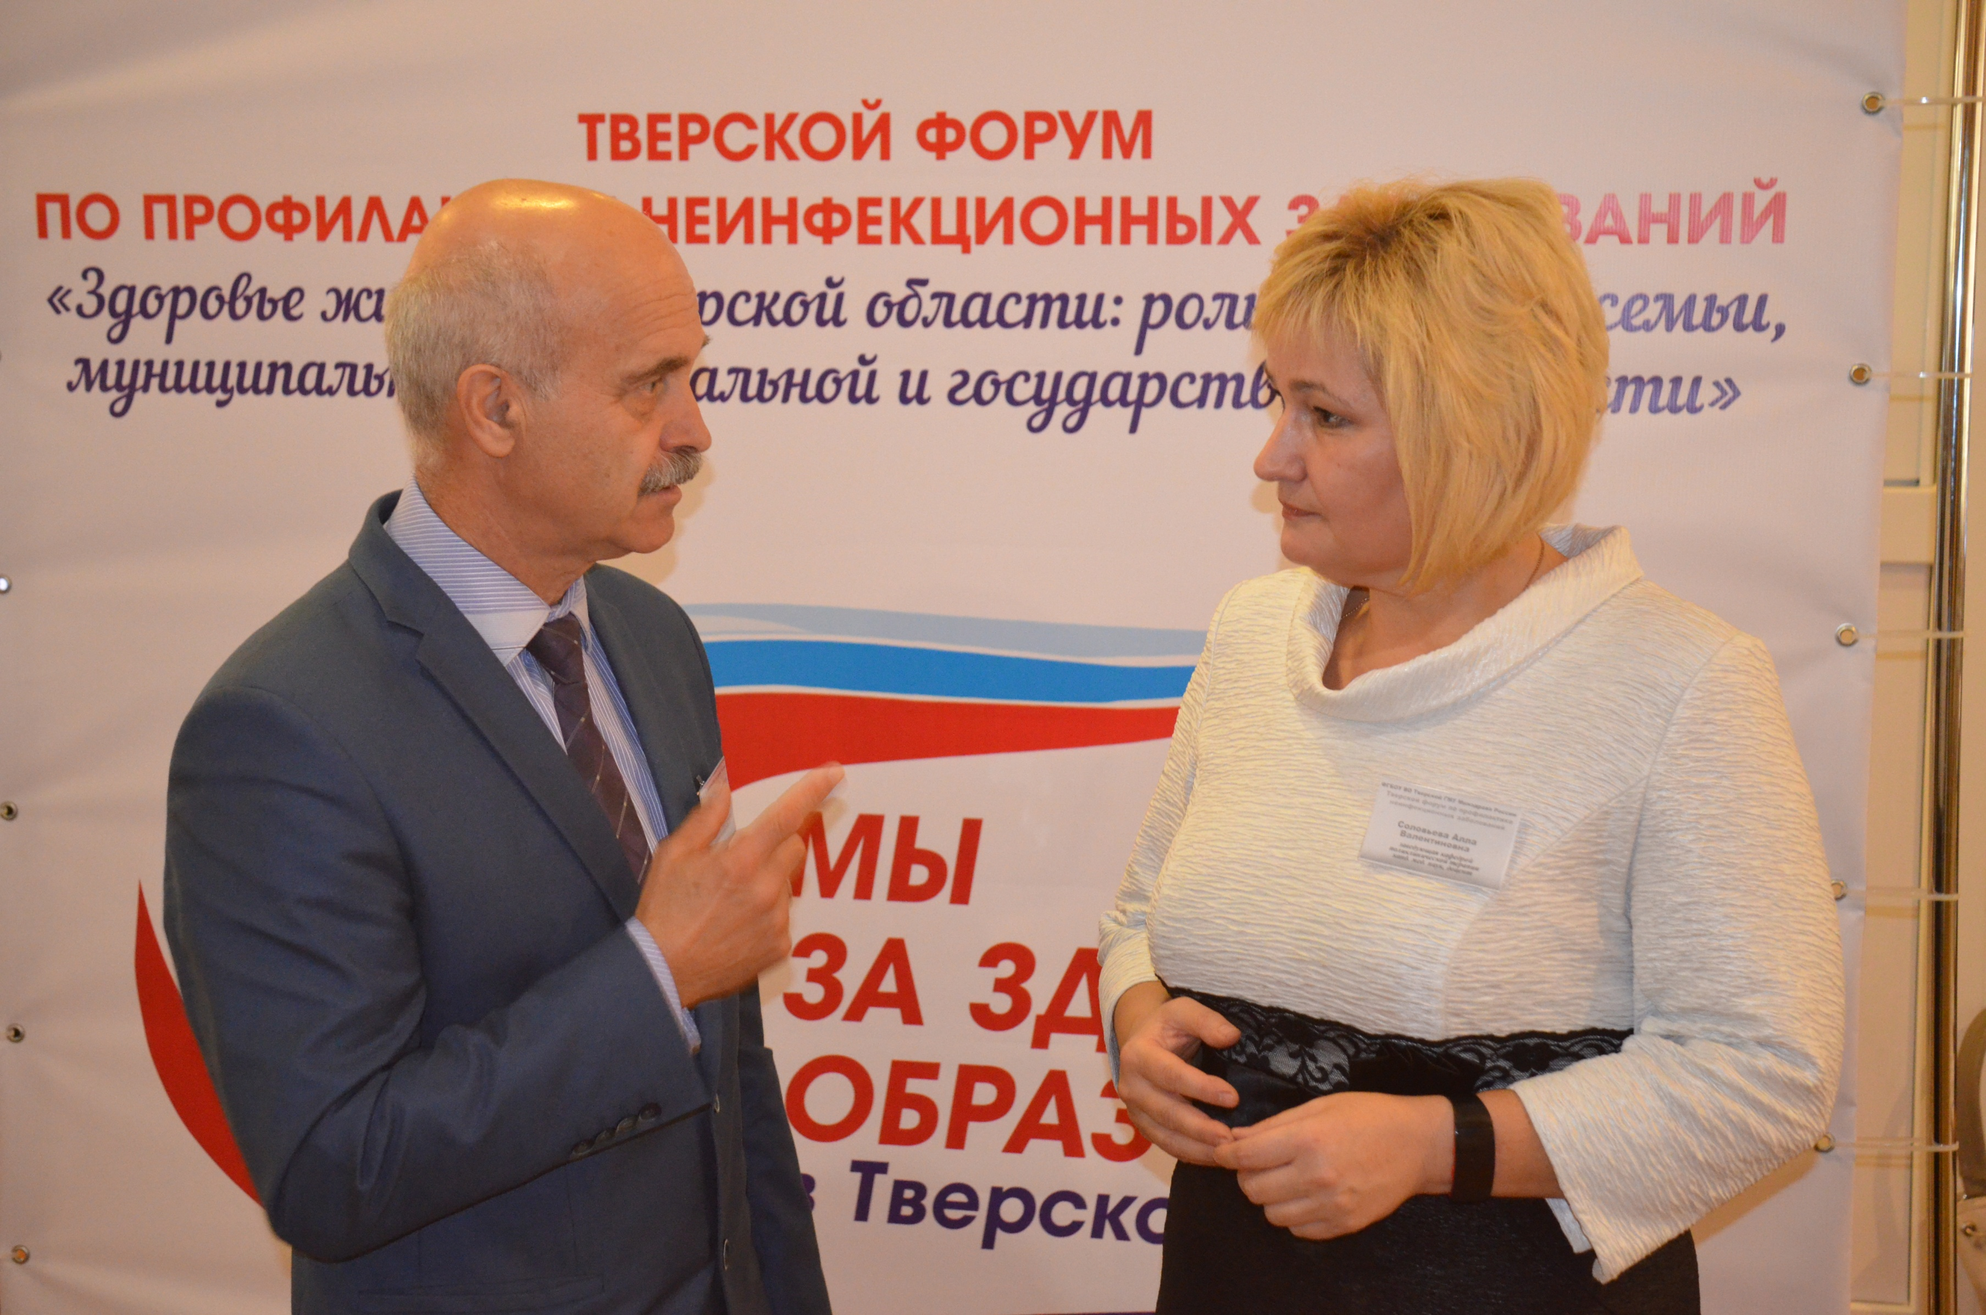
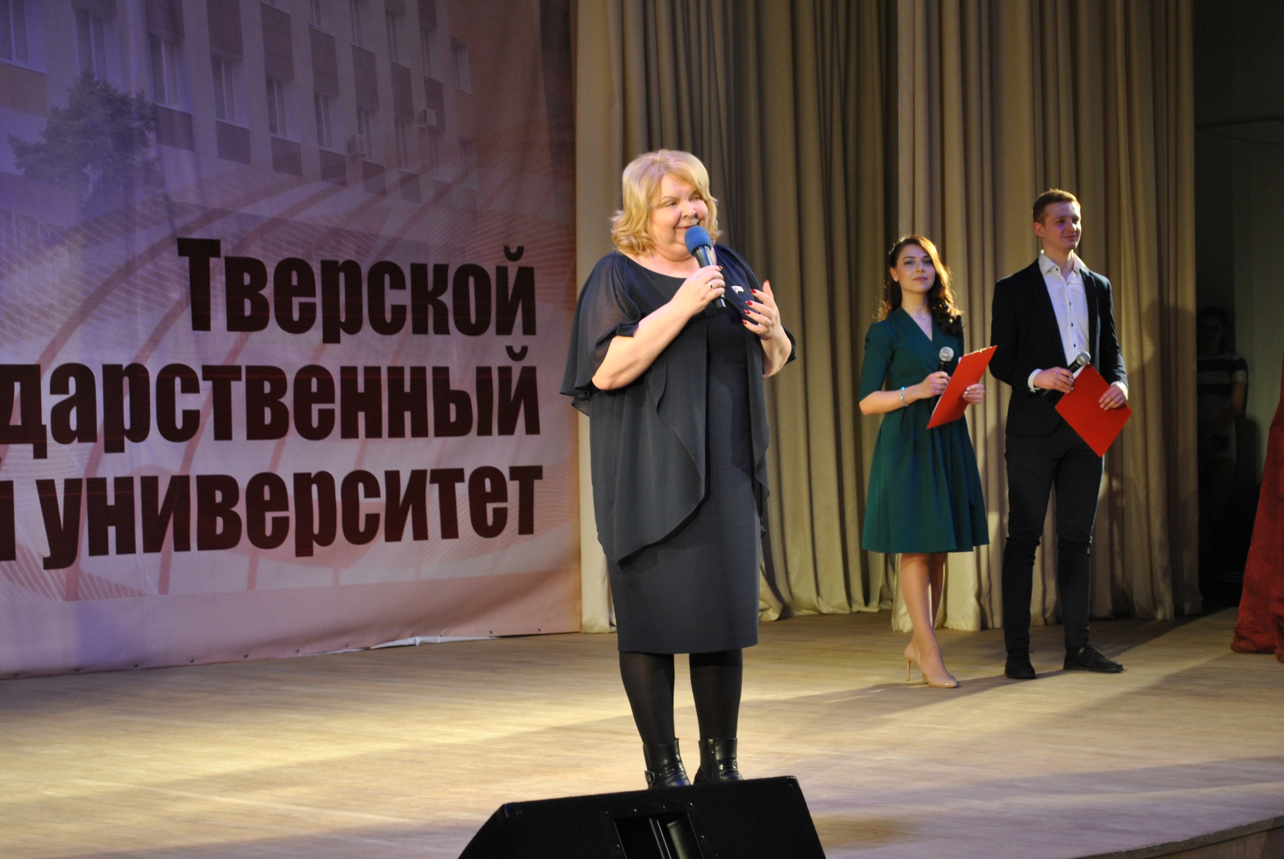
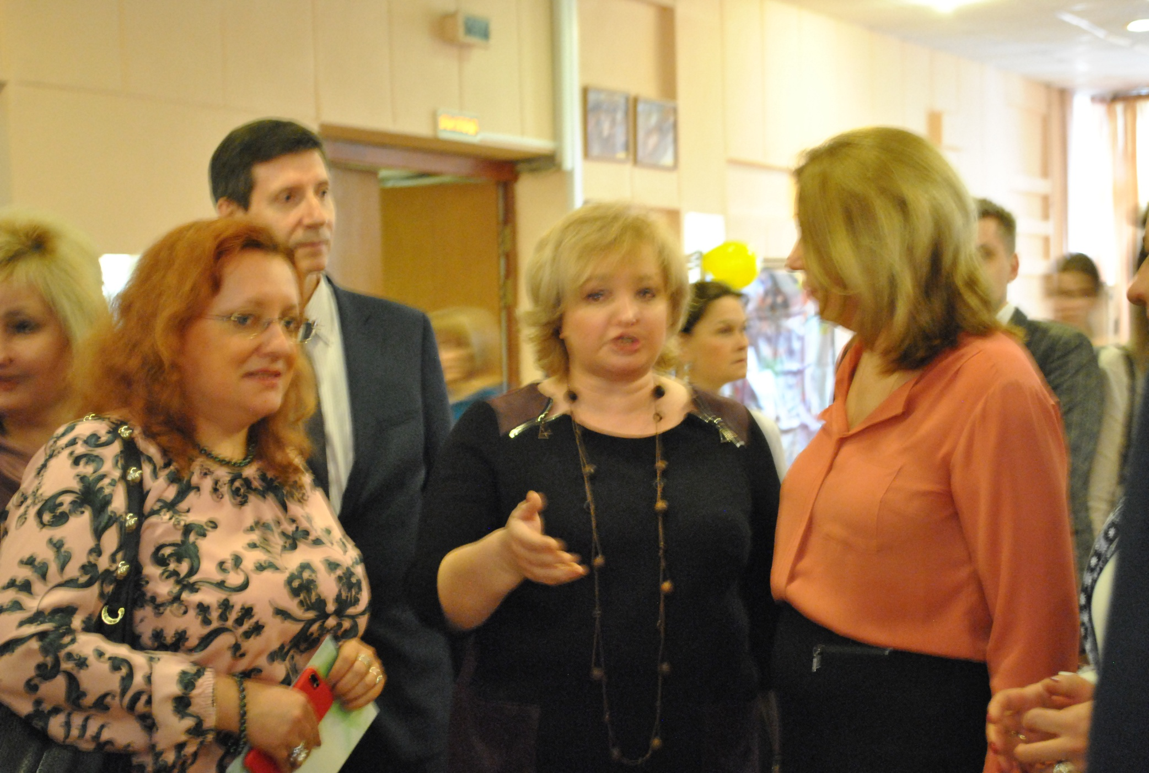
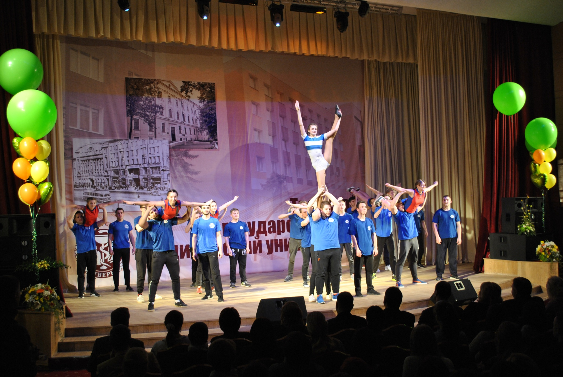
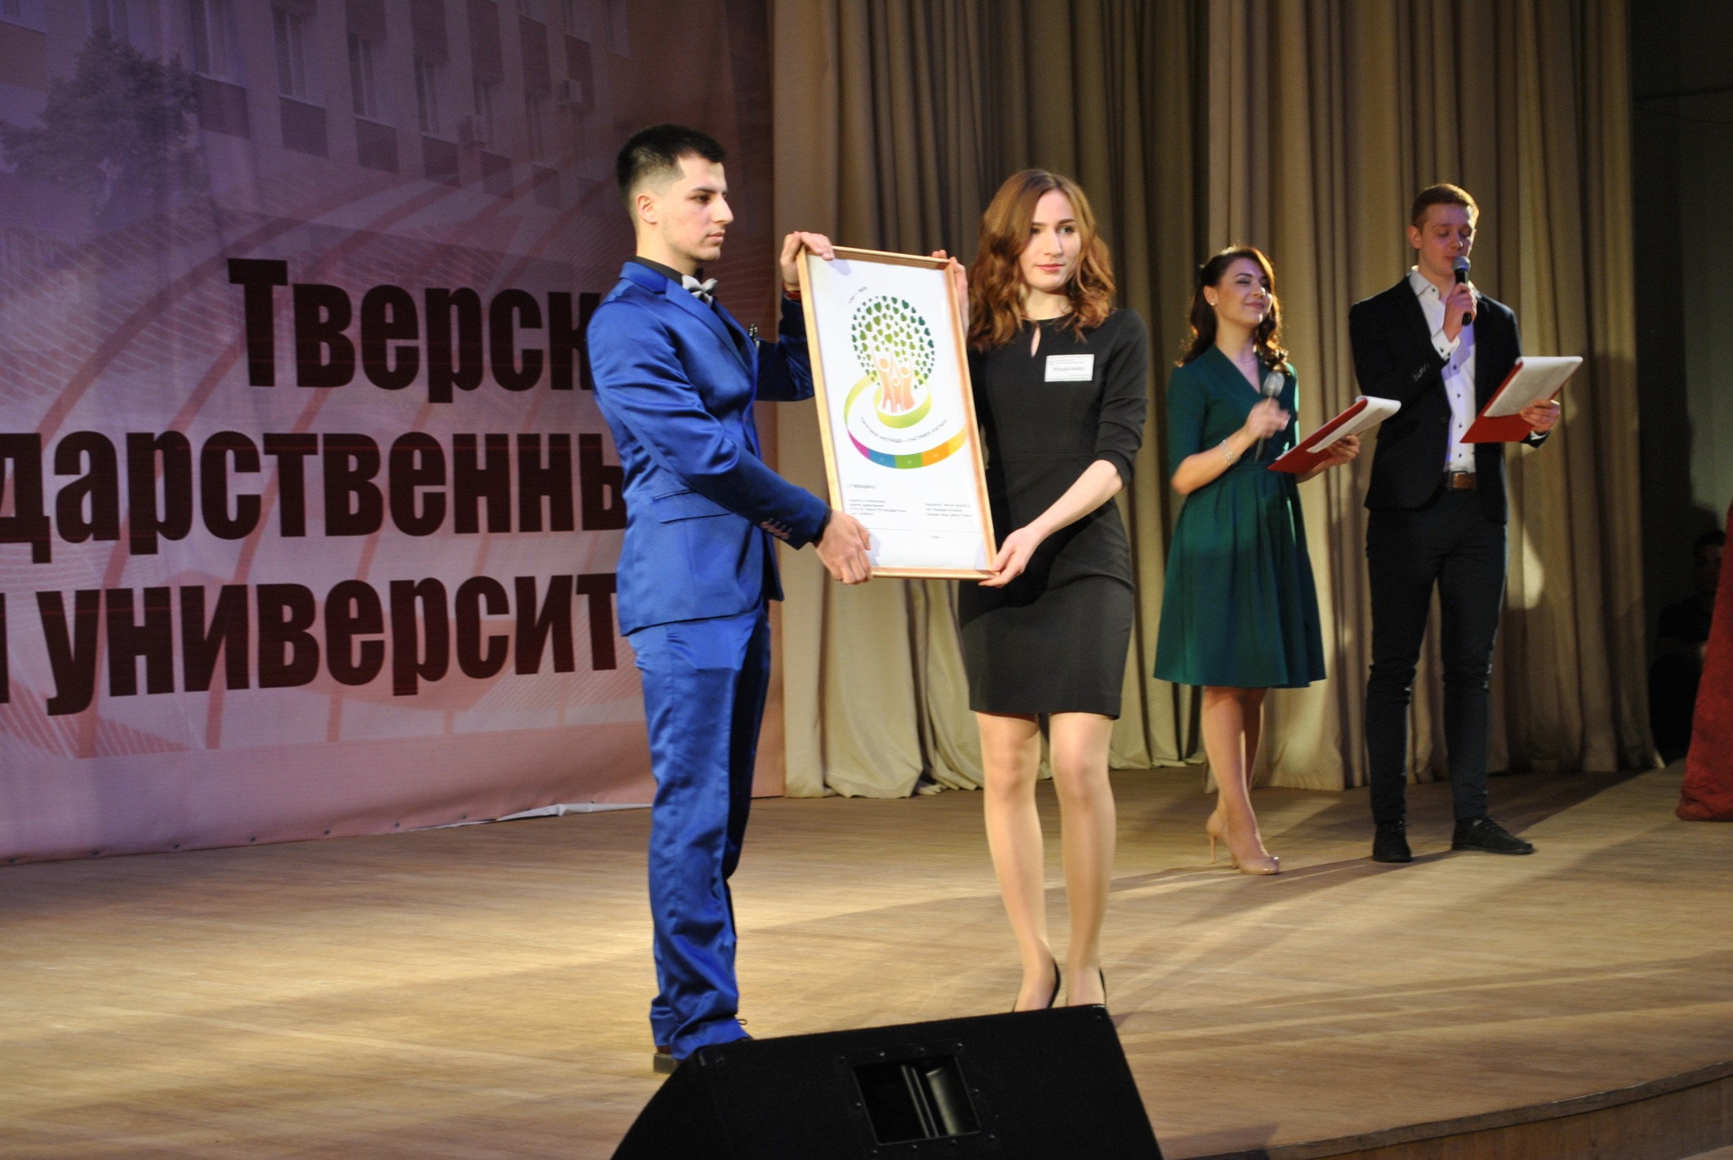
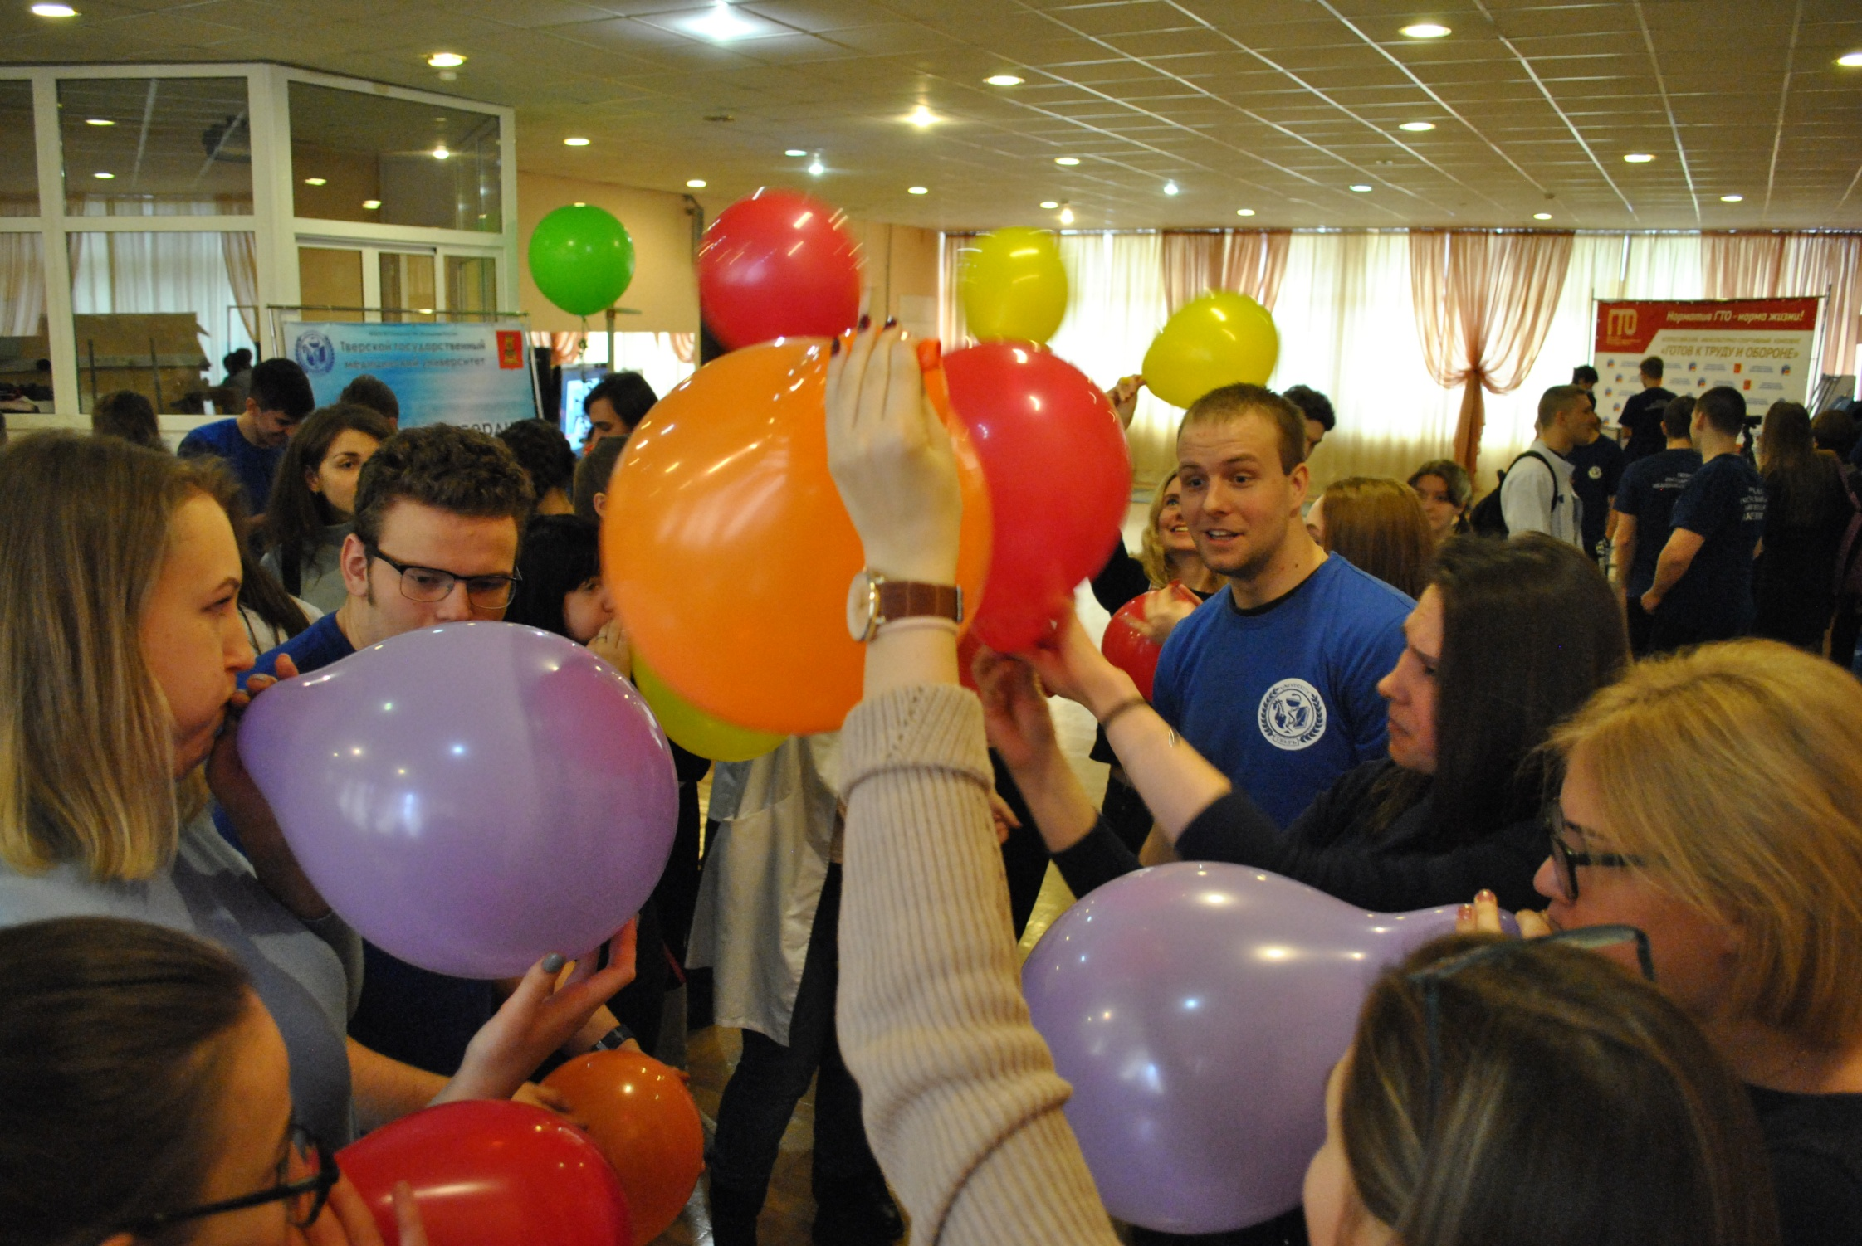
Учитывая социальную значимость проекта, возможность положительного влияния полученных результатов на демографические процессы региона, волонтеры-медики и ученые 18 кафедр ФГБОУ ВО Тверского ГМУ Минздрава России активно поддержали данное начинание и разработали инновационные методики здоровьесбережения, которые касаются не только школьников, но и их родителей и учителей. Идеи студентов и сотрудников Университета были объединены в волонтерское движение "Здоровое настоящее - счастливое будущее!» Торжественное открытие проекта состоялось в марте 2019 года.

Slide 4

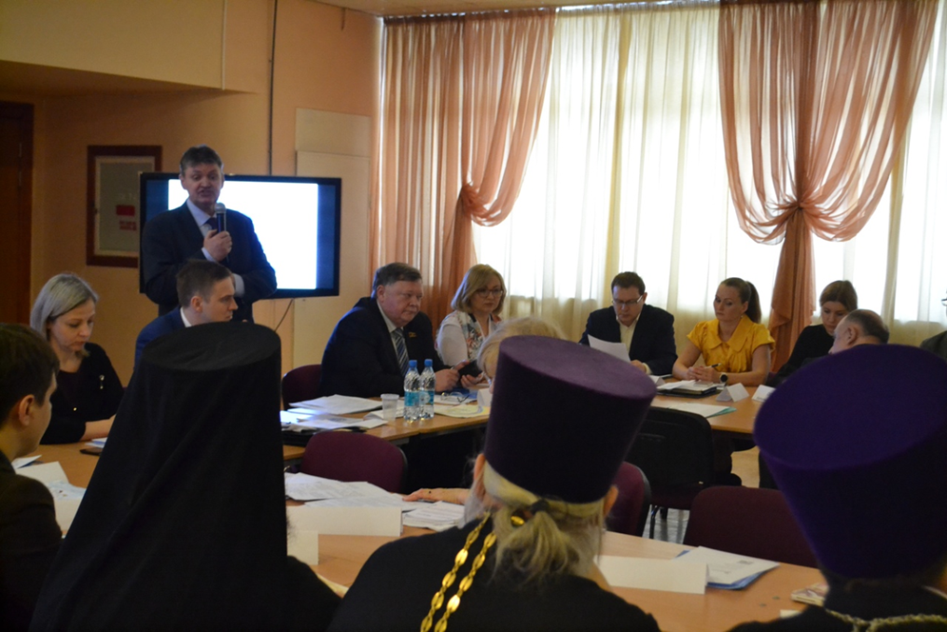
ОСНОВНАЯ ИДЕЯ - СФОРМИРОВАТЬ В ПОДРАСТАЮЩЕМ ПОКОЛЕНИИ СТЕРЕОТИП ЗДОРОВОГО ОБРАЗА ЖИЗНИ, ВКЛЮЧАЮЩЕГО ЗДОРОВОЕ ПИТАНИЕ, ЗДОРОВОЕ ОБЩЕНИЕ, НРАВСТВЕННУЮ И ФИЗИЧЕСКУЮ КУЛЬТУРУ.
ЭМБЛЕМА ПРОЕКТА
ОСНОВНЫЕ НАПРАВЛЕНИЯ
Внедрение здоровьесберегающих технологий среди школьников
и их родителей
Здоровьесбережение учителей
Профилактическая работа с населением
Корпоративные программы охраны здоровья на рабочем месте
УЧАСТНИКИ ПРОЕКТА
Тверской ГМУ Миннрава России
Министерство здравоохранения Тверской области
Министерство демографической и семейной политики
Администрация города Твери
Тверская городская Дума
Комитет по образованию г. Твери
Тверские средние образовательные школы
Волонтерские организации
Руководители предприятий
Главы муниципальных образований
Ассоциация профилактики социально опасных форм
поведения «Дружина Афанасий»

Slide 5
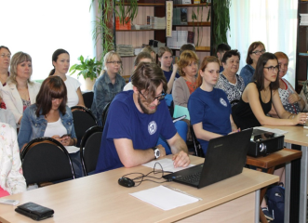

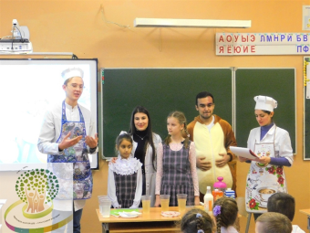
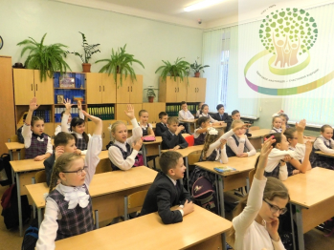
ЭТАПЫ ВНЕДРЕНИЯ ЗДОРОВЬЕСБЕРЕГАЮЩИХ ТЕХНОЛОГИЙ В ШКОЛАХ
ОБУЧЕНИЕ ВОЛОНТЕРОВ
ЭТАП ОБСЛЕДОВАНИЯ СОСТОЯНИЯ ЗДОРОВЬЯ И ЗДОРОВЬЕСБЕРЕГАЮЩЕЙ СРЕДЫ
ПОДПИСАНИЕ ДОГОВОРОВ О СОТРУДНИЧЕСТВЕ
ОРГАНИЗАЦИЯ РОДИТЕЛЬСКИХ СОБРАНИЙ
АНАЛИЗ СОСТОЯНИЯ ЗДОРОВЬЯ И РАСПРОСТРАНЕННОСТИ ФАКТОРОВ РИСКА
УСТАНОВЛЕНИЕ КОНТАКТОВ С ПАРТНЕРАМИ ДЛЯ РЕАЛИЗАЦИИ ПРОЕКТОВ
ВНЕДРЕНИЕ ФОРМ РАБОТЫ ПО УКРЕПЛЕНИЮ ЗДОРОВЬЯ ДЕТЕЙ, УЧИТЕЛЕЙ И РОДИТЕЛЕЙ
ОРГАНИЗАЦИЯ ЗДОРОВЬЕСЬЕРЕГАЮЩЕГО ПРОСТРАНСТВА В ШКОЛЕ
РАБОТА С РОДИТЕЛЯМИ

Slide 6

ПРОЕКТЫ ЗДОРОВЬЕСБЕРЕГАЮЩИХ ТЕХНОЛОГИЙ
МОБИЛЬНОЕ ЗДРАВООХРАНЕНИЯ
МОЯ БЕЗОПАСНОСТЬ
ТВЕРДЫМ ШАГОМ К ЗДОРОВЬЮ
БЕРЕГИ ЗРЕНИЕ!
ФАКТОРЫ МОЕГО ЗДОРОВЬЯ
УРОВКИ ЗДОРОВОГО ПИТАНИЯ
ЗДОРОВАЯ И СЧАСТЛИВАЯ
ЛИГА УЛЫБКИ
ТВЕРСКАЯ СПИРАЛЬ ЗДОРОВЬЯ
ВМЕСТЕ ПРОТИВ COVID-19!!
ЗДОРОВЬЕ РОДИТЕЛЕЙ: НАУЧИ ВЗРОСЛЫХ!
НРАВСТВЕННОСТЬ КАК ОСНОВА ЗДОРОВЬЯ
Я ИЗМЕРЯЮ ТВОЕ ДАВЛЕНИЕ
СЕРДЦЕ УЧИТЕЛЯ
ДИСТАНЦИОННЫЕ ОБРАЗОВАТЕЛЬНЫЕ УРОКИ

Slide 7
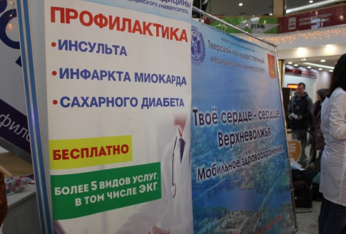
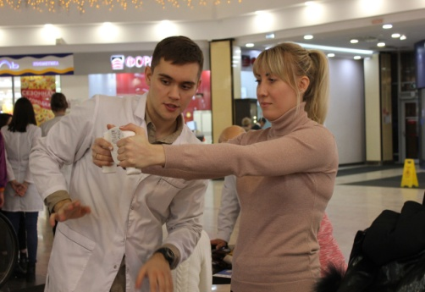
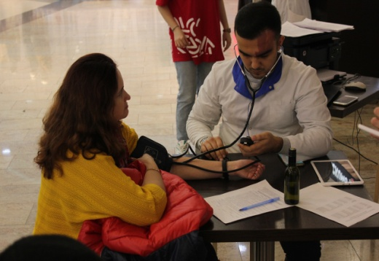
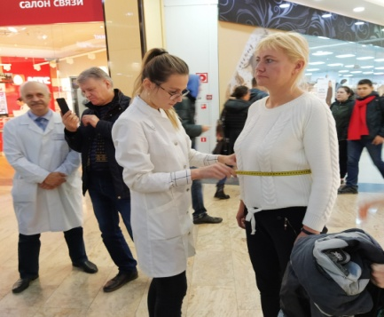
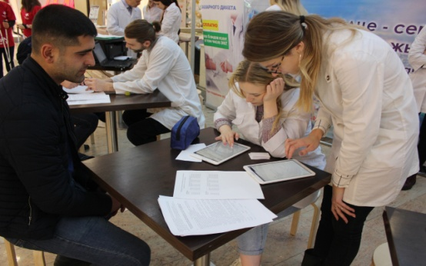
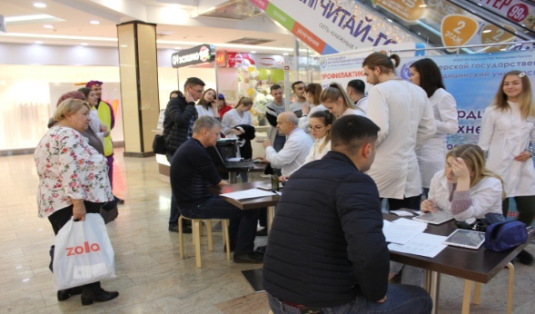
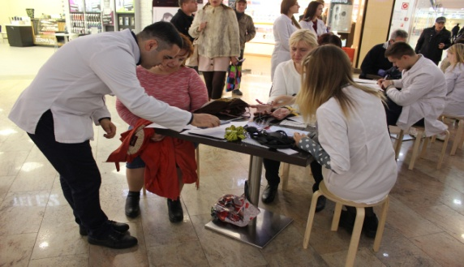
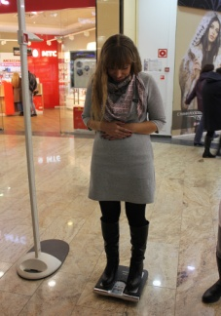
ПРОЕКТ «МОБИЛЬНОЕ ЗДРАВООХРАНЕНИЕ»
Проект предусматривает обследование и профилактическое консультирование населения вне медицинских организаций
В торговых центрах посетителям предлагается пройти скрининговое обследование, получить консультацию по модификации образа жизни,
завести он-лайн консультативный кабинет пациента.
При выявлении патологии – обследоваться в клинике Университета.

Slide 8
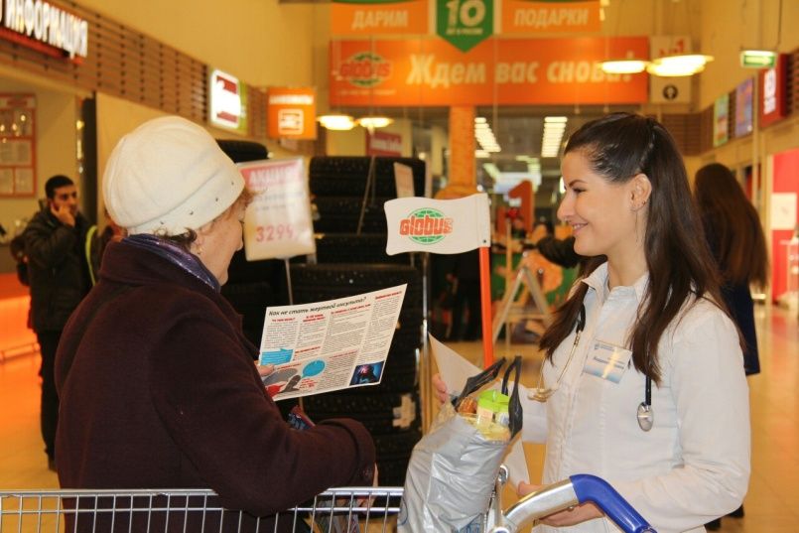
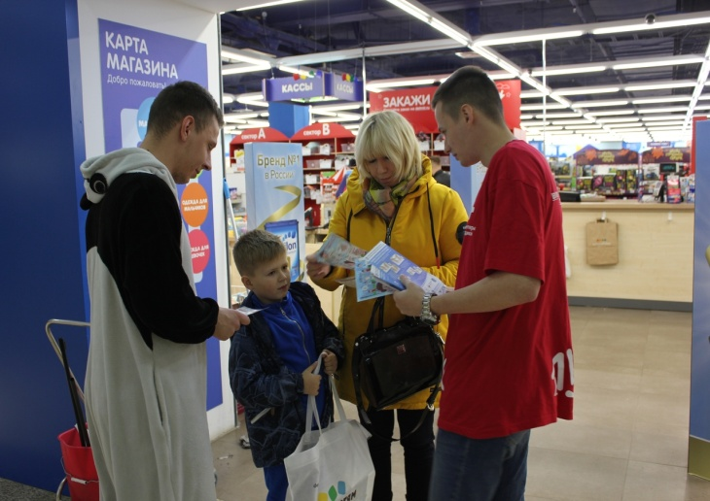
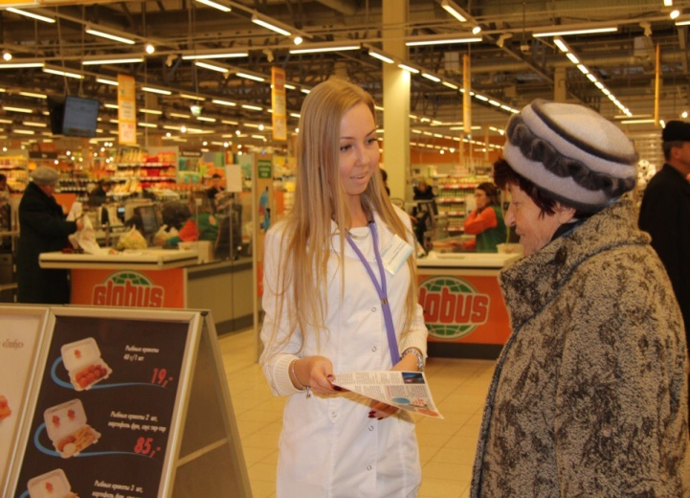
ПРОЕКТ «МОБИЛЬНОЕ ЗДРАВООХРАНЕНИЕ»
Проект предусматривает обследование и профилактическое консультирование населения вне медицинских организаций
В торговых залах студенты помогают составить правильный рацион питания, выбрать полезные продукты и по чеку оценить экономический ущерб от покупки «неправильной» пищи.

Slide 9
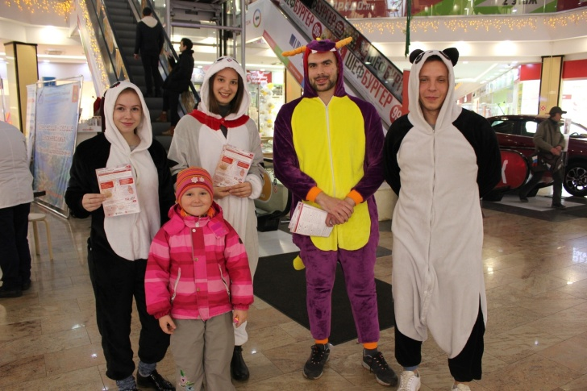
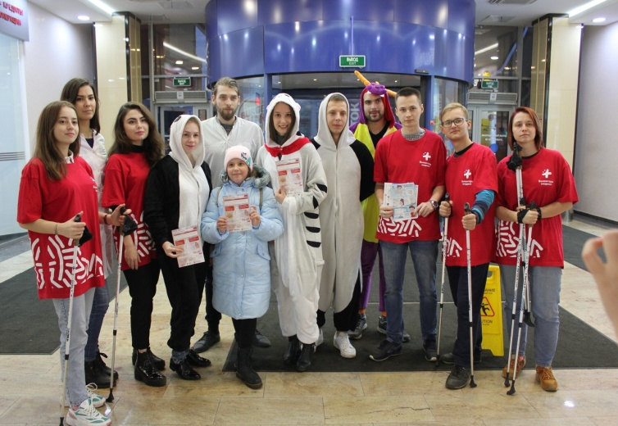
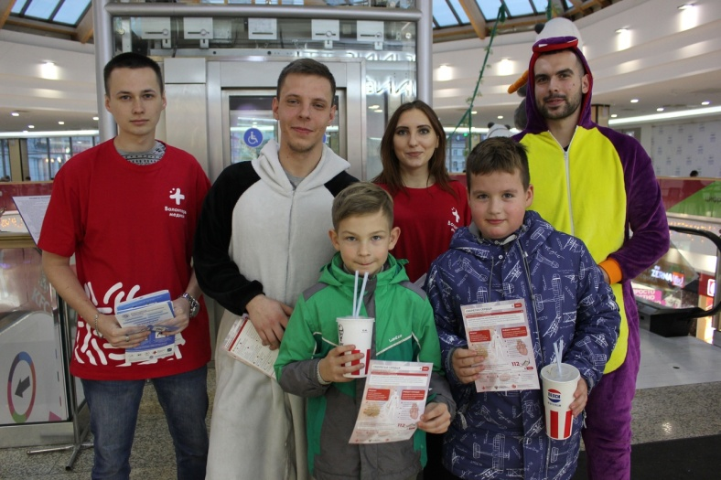
ПРОЕКТ «МОБИЛЬНОЕ ЗДРАВООХРАНЕНИЕ»
Проект предусматривает обследование и профилактическое консультирование населения вне медицинских организаций
Для популяризации здорового образа жизни, включая продвижение здорового питания и физической активности, проводятся викторины и мастер-классы.

Slide 10
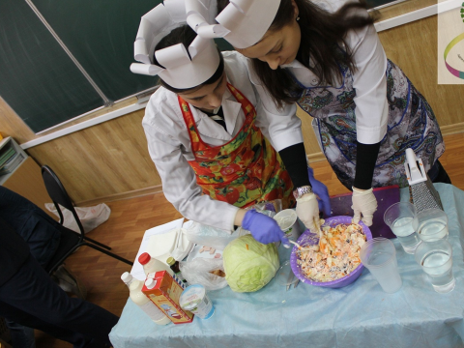
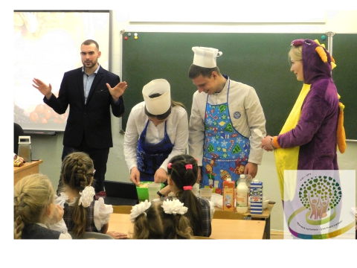
ПРОЕКТ «УРОКИ ЗДОРОВОГО ПИТАНИЯ»
Проект предусматривает проведение уроков в школах по популяризации здорового питания
Разработаны сценарии для детей различного возраста. В течение полугода в соревновательной форме проходит обучение. Победителей ждут призы!
Мастер-класс и викторина для учащихся 2-3 классов

Slide 11
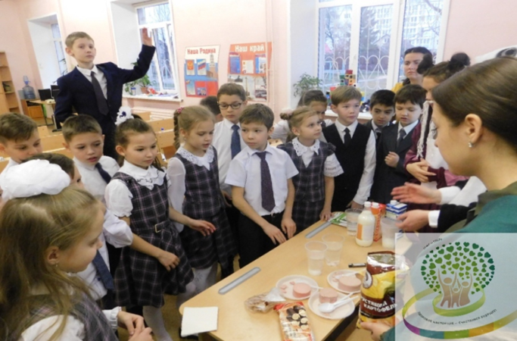
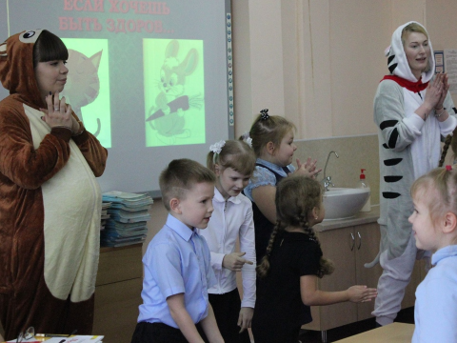
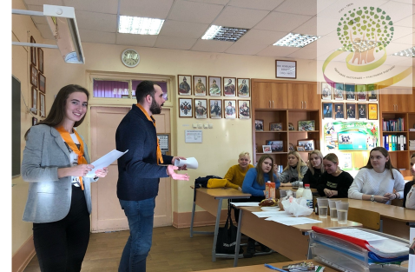
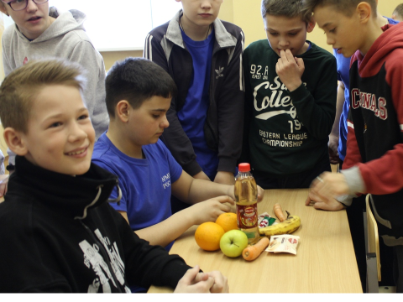
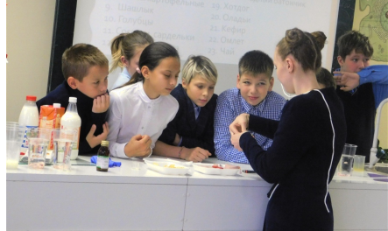
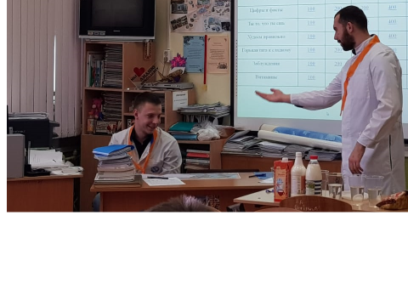
ПРОЕКТ
«УРОКИ ЗДОРОВОГО ПИТАНИЯ»
Проект реализован совместно с Дружиной «Афанасий» в рамках гранта
Правительства Тверской области.
Дети не только учатся основам здорового питания, но и с помощью химических опытов определяют качество продуктов.

Slide 12
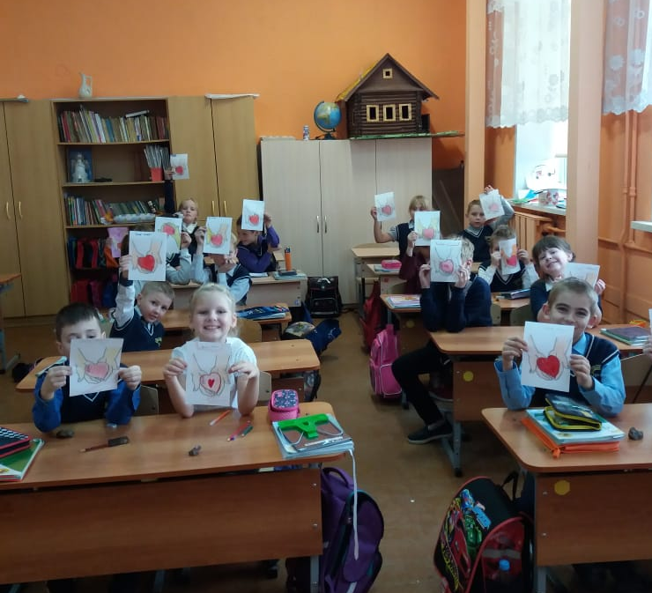
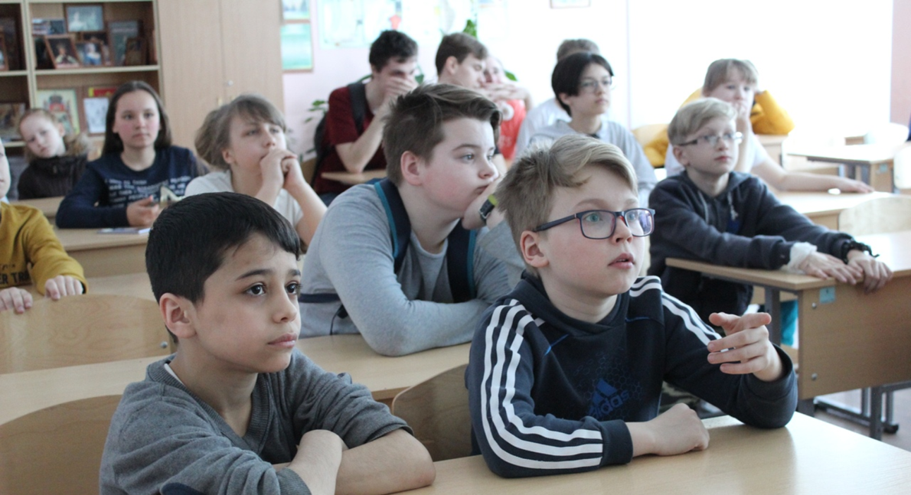
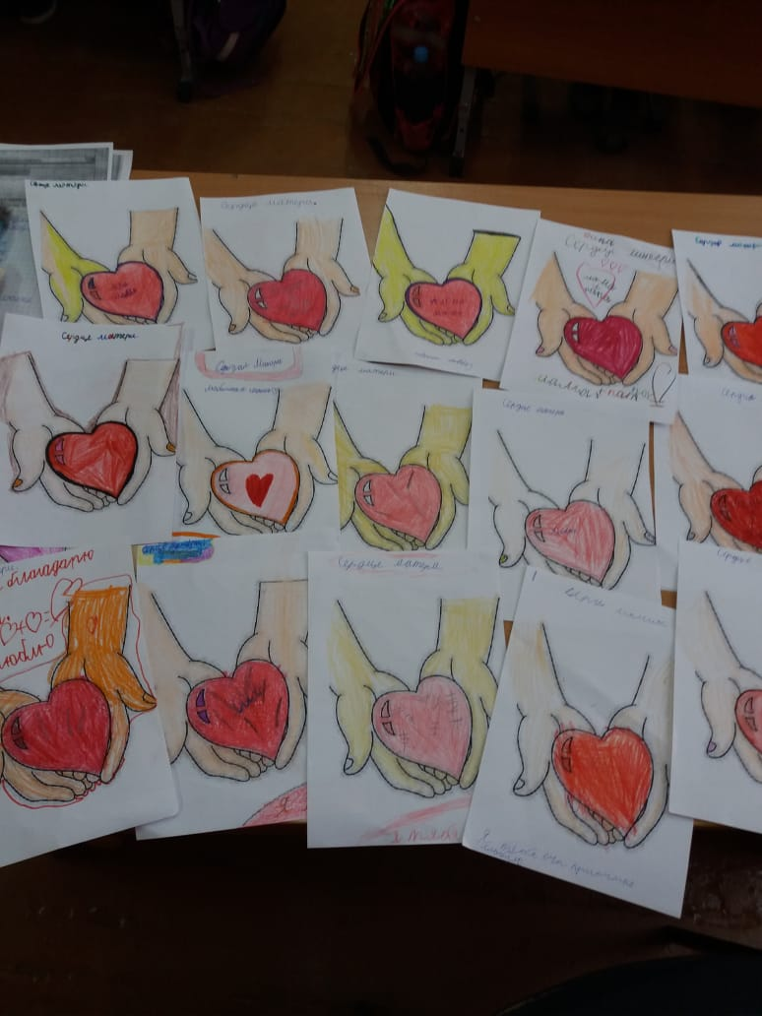
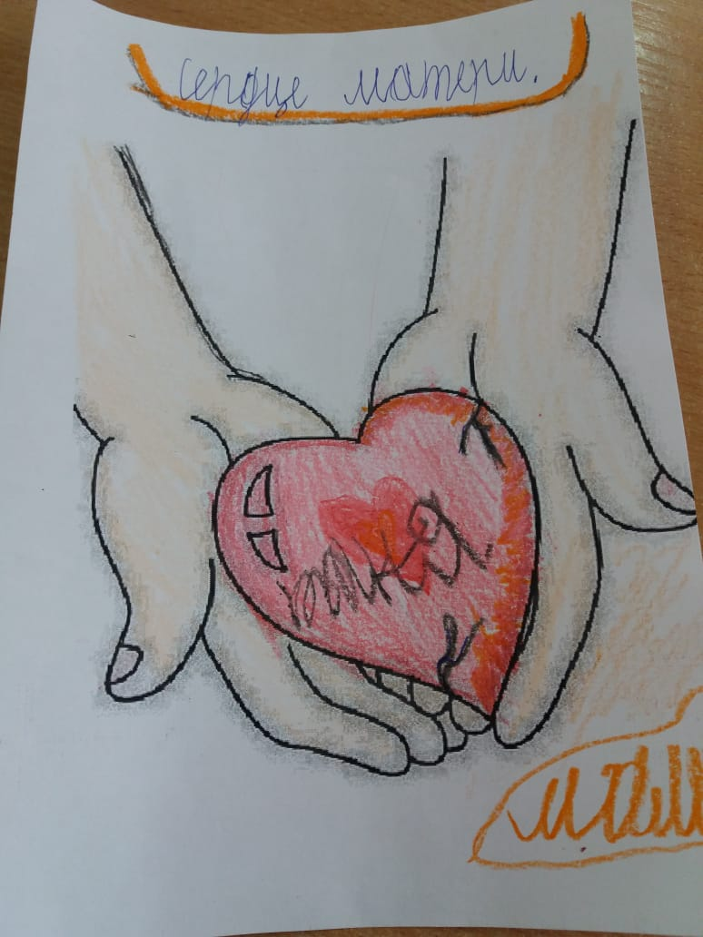
ПРОЕКТ «ЗДОРОВЬЕ РОДИТЕЛЕЙ: НАУЧИ ВЗРОСЛЫХ!»
Проект предусматривает проведение уроков в школах по обучению детей ранним признакам сосудистых катастроф и основам оказания первой помощи

Slide 13
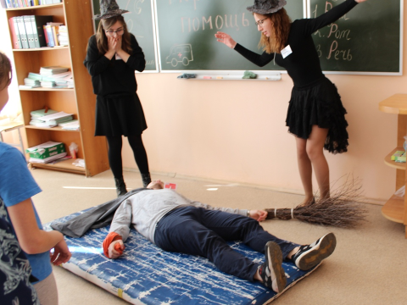
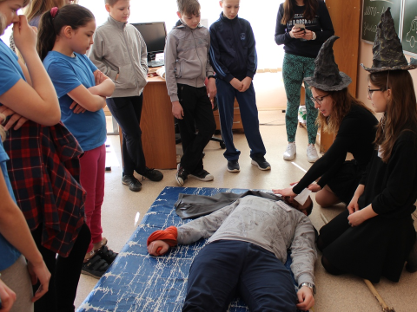
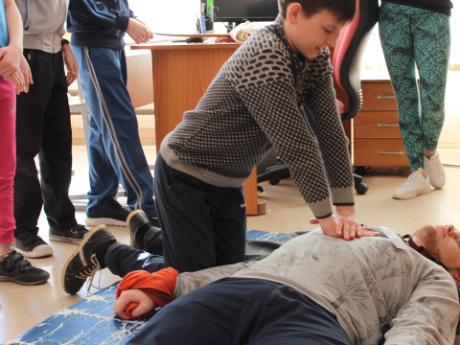
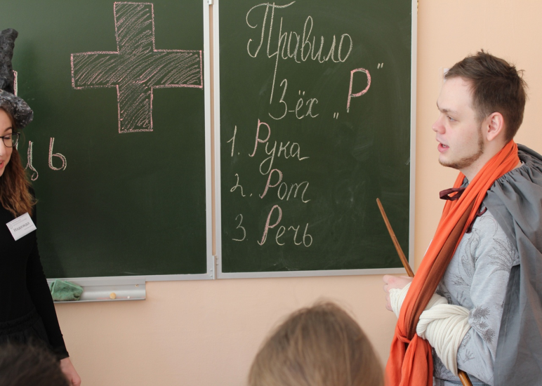
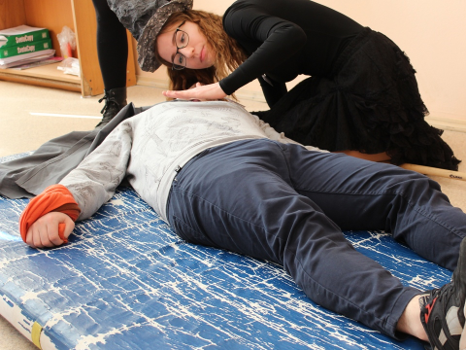
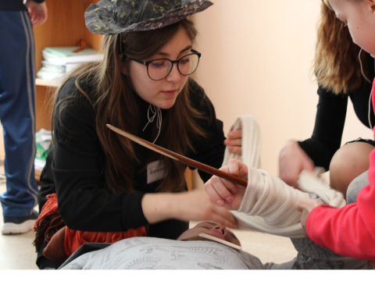
ПРОЕКТ «ЗДОРОВЬЕ РОДИТЕЛЕЙ: НАУЧИ ВЗРОСЛЫХ!»
Фрагмент урока. Дети участвуют в квесте, выполненном в едином стиле загадочного Хогвартса, где школьники чувствуют себя настоящими волшебниками (примеряют роли Гарри Поттера, Гермионы Гренджер, Рома Уизли и других персонажей) и узнают много нового.

Slide 14



ПРОЕКТ «ЛИГА УЛЫБКИ»
Стоматологическое просвещение подрастающего поколения. Работа с детьми проводится в 4-х категориях образовательных учреждений: детских садах, школах, детских оздоровительных лагерях и детских домах г. Твери и Тверской области.
Уроки проводятся в игровой, доступной для детей форме. В ходе урока дети узнают о строении и функции зубов, предметах и средствах гигиены полости рта, учатся ухаживать за своим зубами, сохранять стоматологическое здоровье.

Slide 15



ПРОЕКТ «Я ИЗМЕРЯЮ ТВОЕ ДАВЛЕНИЕ»
Обучение школьников правилам измерения артериального давления, важности и значимости этого фактора риска
Домашним заданием является измерение АД у родителей. При выявлении артериальной
гипертензии предлагается профилактическое обследование силами преподавателей ТГМУ.

Slide 16


ПРОЕКТ «СЕРДЦЕ УЧИТЕЛЯ»
Проект предусматривает разработку и внедрение комплекса инновационных технологий по коррекции артериальной гипертензии, а также по формированию здорового образа жизни у педагогического состава общеобразовательных и дошкольных учреждений г. Твери.
ОБСЛЕДОВАНИЕ ПРОФИЛАКТИЧЕСКОЕ КОНСУЛЬТИРОВАНИЕ
Анкетирование
Антропометрия
Масса тела и изучение жирового состава тела
Уровень артериального давления
Электрокардиолрамма
Оценка холестерина и фракций
Медицинское
заключение
Направление на дообследование
Виртуальное общение врача с пациентом
с помощью онлайн-кабинета, социальных сетей и удалённого кардиомониторинга.

Slide 17

Сайт: https://онлайнздоровье.рф

Slide 18









В ход в онлайн кабинет. (адрес: своездоровье.рф; логин: pat3; пароль: pat31111)
Блок 1. Информация
для пользователя.
Блок 3. Статистика.
Блок 4. Ваш рейтинг здоровья.
Блок 2. Теория здоровья.
Блок 5. Дневник здоровья.
Блок 6. Тренинг здоровья.
Блок 7. Тренинг здоровья.

Slide 19

ПРОЕКТ «СЕРДЦЕ УЧИТЕЛЯ»
ЕЖЕДНЕВНО
лечебно-физкультурные тренировки ( vk.ru, ZOOM, Teams),
напоминание о необходимом приеме (через онлайн- кабинет пациента)
ЕЖЕНЕДЕЛЬНО
коррекция питания (через онлайн- кабинет пациента)
психологическая поддержка (коррекция) (через онлайн- кабинета пациента)
упражнения на релаксацию

Slide 20





ПРОЕКТ «СЕРДЦЕ УЧИТЕЛЯ»
Пилотный проект успешно завершен. Подведены первые итоги.
Первые благодарности от учителей.
Началось тиражирование на все школы города.

Slide 21



ПРОЕКТ «МОЯ БЕЗОПАСНОСТЬ»
На постоянной основе реализуется проект «Наркобезопасность», в рамках которого проводятся интерактивная школа наркобезопасного поведения для студентов Тверского ГМУ, других вузов, ссузов, а также школ г. Твери и Тверской области.
Цель проекта – содействие всестороннему развитию молодых людей, реализация их потенциала, защита законных интересов и прав на здоровое будущее, несовместимое с немедицинским употреблением психоактивных средств.
Проект ставит очень важные задачи: формировать в обществе негативное отношение к наркотикам, разрабатывать инновационные методы профилактики употребления психоактивных веществ, мотивировать потребителей обратится за психологической, социальной и медицинской помощью.

Slide 22





ПРОЕКТ «ТВЕРДЫМ ШАГОМ К здоровью»
Популяризация двигательной активности детей и взрослых.
Включает семейные, командные, индивидуальные занятия
спортом. От физкультминуток до чемпионатов.

Slide 23



ПРОЕКТ «НРАВСТВЕННОСТЬ КАК ОСНОВА ЗДОРОВЬЯ»
Студенты-медики знакомят подростков с тем, как нравственное поведение человека формирует здоровье , обсуждают проблемы правильного построения взаимоотношений молодыми людьми.
В программу входят круглые столы, решение ситуационных задач, создание пластических этюдов и сценок, где подростки показывают, как нравственность влияет на здоровье, а безнравственность его нарушает, и предлагают способы решения нравственных проблем.

Slide 24






ПРОЕКТ «НРАВСТВЕННОСТЬ КАК ОСНОВА ЗДОРОВЬЯ»
Для младших школьников разработана программа совместно
с театром-студией «Теремок» Тверской епархиальной православной
школы во имя святителя Тихона Задонского.

Slide 25


Slide 26
ПРОЕКТ «ВМЕСТЕ ПРОТИВ – COVID-19!»
Организация волонтерской деятельности для быстрого реагирования на пандемию.
ПОМОЩЬ В КОВИДНЫХ ГОСПИТАЛЯХ
ПОМОЩЬ МЕДИЦИНСКИМ РАБОТНИКОМ АМБУЛАТОРНО-ПОЛИКЛИНИЧЕСКОГО ЗВЕНА
ОБЗВОН ПАЦИЕНТОВ И КОНТАКТНЫХ ЛИЦ
ПОМОЩЬ ПОЖИЛЫМ ЛЮДЯМ
ПРОФИЛАКТИЧЕСКАЯ РАБОТА С НАСЕЛЕНИЕМ, В ШКОЛАХ, НА ПРОИЗВОДСТВАХ
УЧАСТИЕ ВО ВСЕРОССИЙСКИХ ДОБРОВОЛЬЧЕСКИХ АКЦИЯХ
ИЗУЧЕНИЕ ЗДОРОВЬЯ МЕДИЦИНСКИХ РАБОТНИКОВ КОВИДНЫХ ГОСПИТАЛЕЙ

Slide 27






ПРОЕКТ «ВМЕСТЕ ПРОТИВ COVID-19!»
КРАСНАЯ ЗОНА

Slide 28






ПРОЕКТ «ВМЕСТЕ ПРОТИВ COVID-19!»
СКОРАЯ ПОМОЩЬ

Slide 29







ПРОЕКТ «ВМЕСТЕ ПРОТИВ COVID-19!»
ПОЛИКЛИНИКИ

Slide 30







ПРОЕКТ «ВМЕСТЕ ПРОТИВ COVID-19!»
ПОМОЩЬ ПОЖИЛЫМ

Slide 31



Дистанционные ОБРАЗОВАТЕЛЬНЫЕ проекты
Опросник Венгерской Федерации
школьного спорта под эгидой ВОЗ
Опросник НМИЦТ и ПМ
Вебинары
Он-лайн беседы
Конкурсы
Мультфильмы
Уроки
Он-лайн-тренировки
Страницы в соцсетях
COVID- 19. ПРОСТАЯ ПРОФИЛАКТИКА
НА ИЗОЛЯЦИИ. Красивая осанка
НА ИЗОЛЯЦИИ. Сказка перед сном
НА ИЗОЛЯЦИИ. Гимнастика для глаз
НА ИЗОЛЯЦИИ. Один дома.
НА ИЗОЛЯЦИИ. Тренируемся вместе

Slide 32




















ДИСТАНЦИОННЫЕ ПРОЕКТЫ

Slide 33





23.11.2020 Старт проекта в детских садах «Недели здоровья»
Pilot Study Phase 3_RUSSIA
On-line Training 18/11/2020
SUNRISE Leadership Executive
University of Wollongong
Professor Antony Okely (Australia)
NATIONAL MEDICAL RESEARCH CENTER
FOR THERAPY AND PREVENTIVE MEDICINE
Anna Kontsevaya (Moscow, Russia)
TVER STATE MEDICAL UNIVERSITY
Alla Solovyeva
(Tver, Russia)

Slide 34






Старт проекта в детских садах «Недели здоровья»
Цель – формирование у детей осознанного отношения к здоровью и умению оберегать его, формирование знаний по здоровому образу жизни.
Цель -
БЕСЕДЫ С РОДИТЕЛЯМИ
СПОРТИВНЫЕ ИГРЫ И СОРЕВНОВАНИЯ
ОБСЛЕДОВАНИЕ ДЕТЕЙ
ОБСЛЕДОВАНИЕ РОДИТЕЛЕЙ
ИЗУЧЕНИЕ ФИЗИЧЕСКОЙ АКТИВНОСТИ ДЕТЕЙ И РОДИТЕЛЕЙ
ИГРЫ НА РАЗВИТИЕ МЕЛКОЙ МОТОРИКИ РУК
АРТИКУЛЯЦОННАЯ ГИМНАСТИКА
ГИМНАСТИКА ДЛЯ ГЛАЗ
ГИМНАСТИКА ДЛЯ МОЗГА
ОБУЧАЮЩИЕ МАТЕРИАЛЫ

Slide 35


